Slide 1
算法设计与分析Python
第12章 计算复杂度

Slide 2
引言
问题分类
NPC问题
P等于NP吗

Slide 3
问题分类
第12章 算法复杂度

Slide 4

易解问题
如果一个问题的时间复杂度是多项式形式，就称它为P问题
P是英文Polynomial的首字母缩写
n logn 也是多项式，因为它上界n²是多项式

Slide 5
所有问题都有解吗？
A(P, I) = 1 输入为I的程序P可停
A(P, I) = 0 输入为I的程序P无限循环

Slide 6
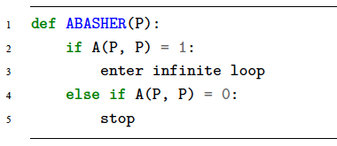
所有问题都有解吗？
A(P, I) = 1 输入为I的程序P可停
A(P, I) = 0 输入为I的程序P无限循环
构造一个函数，不能得到确定结果

Slide 7
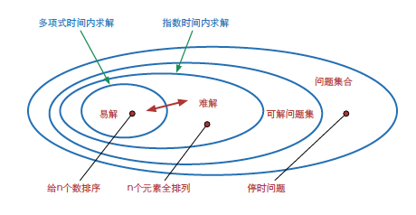
问题分类

Slide 8
目前没有多项式时间复杂度算法的问题
旅行商问题
最大团问题

Slide 9
旅行商问题
已知每⼀个城市之间的距离，需要规划⼀条从杭州出发，途经661 个城市中的每⼀个城市，最后回到杭州的路径。要求这条路径是所有可⾏路径中，总的⾥程数最短的⼀条路径

Slide 10
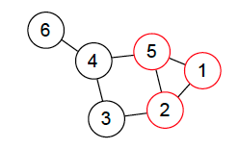
最大团问题
从给定图中找到最⼤的⼦集，该⼦集中的⼈彼此认识

Slide 11
NPC问题
第12章 算法复杂度

Slide 12
课堂讨论
既然易解问题可以从求解问题的时间复杂度来定义，那么难解问题能否同样可从时间复杂度来定义，比如难解问题就是只有指数规模算法的问题

Slide 13
课堂讨论
既然易解问题可以从求解问题的时间复杂度来定义，那么难解问题能否同样可从时间复杂度来定义，比如难解问题就是只有指数规模算法的问题
不合适，因为如何证明你只能给出指数，就不会有更聪明的人给出更高效的算法呢？

Slide 14
为什么需要决策问题
为了对问题进行分类，从另一个角度对问题进行分类
多项式时间才能确定解是否正确的问题
如果一个问题连确定解都不能在多项式时间完成，如何奢望求解能在多项式时间完成

Slide 15
典型决策问题
给定⼀个序列，该序列是递增序列吗？
给定⼀个扑克序列，是否存在满⾜“疯狂的8”的序列，且该序列的长度⼩于b
给定⼀个背包问题，是否存在总价值⾄少为V 的解
给定⼀个带权重的图，是否存在⼀条从点s 到点t 的路径，使得该路径总的权重和⼩于L
给定⼀个带权重的图，是否存在⼀条TSP 路径，使得该路径总的长度⼩于C

Slide 16
大部分决策问题不可解
程序是有限字符集
字符集转换为二进制数，程序约等于整数 N 的个数
决策问题 P: N→{0, 1}
实数 R 的个数
|N| << |R|
可数的无限
不可数的无限

Slide 17
问题的化约
如果问题L1 可以在多项式时间化约到问题L2，L2 存在多项式时间的算法，那么问题L1 也存在多项式时间算法
问题L2 的复杂度⽐问题L1 的复杂度⾼

Slide 18
化约举例
求解⼀元⼀次⽅程的问题为P1，求解⼀元⼆次⽅程的问题为P2
可以从问题P1 化约到问题P2，只需要对问题P2 增加⼀项系数为0 的⼆次项
求解⼀元⼆次⽅程的算法要⽐求解⼀元⼀次⽅程复杂
如果已知⼀元⼆次⽅程的求解算法，不难得到⼀元⼀次⽅程的求解算法
因此，问题L1 化约到问题L2，问题复杂度增加

Slide 19
化约的传递性
化约的第⼆个定理表明化约满⾜传递性。如果L1 可以化约到L2，L2 可以化约到L3，那么就可以从L1 化约到L3

Slide 20
NP 问题
NP（Nondeterministic Polynomial）问题就是能够在多项式时间确定其解是否正确的问题
NP 问题不是Non-Polynomial 的缩写，也就是说NP 问题不是多项式时间不能求解的问题

Slide 21
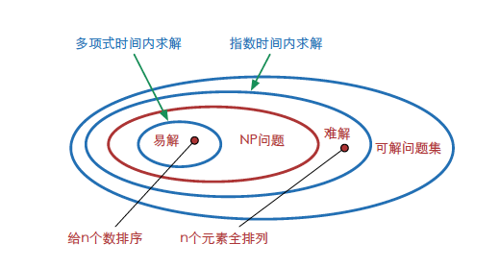
可解问题分类

Slide 22
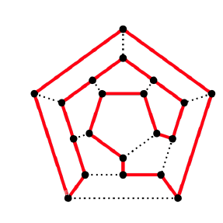
典型Np问题
给定⼀个⽆向图，求出⼀条Hamilton 回路
封闭的环
是⼀个连通图，且图中任意两点可达

Slide 23
课堂讨论
最⼤团问题、旅⾏商问题、排序问题都是NP 问题吗？

Slide 24
NPC问题
它是⼀个NP 问题
所有的NP 问题都可以化约为它

Slide 25
NPC问题
它是⼀个NP 问题
所有的NP 问题都可以化约为它
如果能给出⼀个多项式算法求解⼀个NPC 问题，意味着所有NP 问题都有多项式时间算法

Slide 26
NPC问题
它是⼀个NP 问题
所有的NP 问题都可以化约为它
如果能给出⼀个多项式算法求解⼀个NPC 问题，意味着所有NP 问题都有多项式时间算法
NPC 问题是NP 问题集合中最难的问题

Slide 27
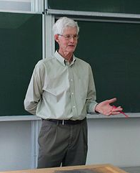
第一个NPC问题
1971 年，S.Cook 在计算机理论界⼀个⾮常著名的会议上宣布了布尔可满⾜性问题是⼀个NPC 问题
因为这项⼯作⽽获得了1982 年的图灵奖

Slide 28
布尔可满⾜性问题
可满⾜性问题就是判定⼀个给定的合取范式的布尔公式是否是可满⾜的
布尔公式A = ((NOT x) AND y) OR ( x AND (NOT z))
当x = false，y = true，z = false 时，该布尔表达式值为true

Slide 29
何时放弃
当一个问题被证明为NPC问题时，应该暂时放弃寻找该问题的多项式算法

Slide 30
如何证明问题是NPC问题
证明该问题Q 是⼀个NP 问题
选择⼀个已知的NPC 问题R
证明该NPC 问题R 可以化约到问题Q

Slide 31
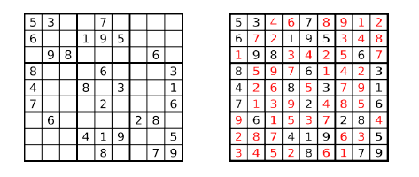
典型NPC问题
数独问题

Slide 32
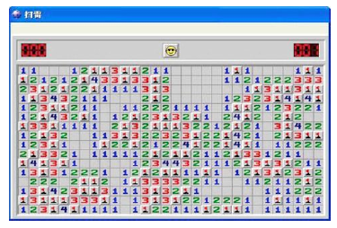
典型NPC问题
扫雷游戏

Slide 33
NP hard
所有在NP中的问题都可化约为A，则A就是NP hard问题
NPC = NP 与 NP hard 的交集

Slide 34
P等于NP吗
第12章 算法复杂度

Slide 35
P等于NP的结果
⼀⼤批⽿熟能详的游戏，如扫雷、俄罗斯⽅块、超级玛丽等，⼈们将为它们编写出⾼效的算法，使得电脑玩游戏的⽔平⽆⼈能及
整数规划、旅⾏商问题等许多运筹学中的难题会被⾼效地解决，这个⽅向的研究将提升到前所未有的⾼度
蛋⽩质的折叠问题也是⼀个NPC 问题，新的算法⽆疑是⽣物与医学界的⼀个福⾳，对⼈类疾病预防和制药⽔平将会产⽣极⼤的促进
现实中⽤的好多加密算法，核⼼都是归结到NP 不等于P 上的。如果我们找到了多项式时间算法，很多密码的破解时间会被⼤⼤减少，现在的⽹银将不再安全

